Slide 1
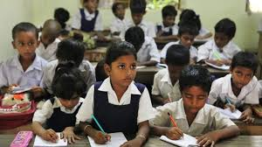
আজকের পাঠে সবাইকে স্বাগত

Slide 2
পরিচিতি
পরিচিতি
নামঃঅজিত চন্দ্র দেবনাথ
সহকারী শিক্ষক
ধনপুর উচ্চ বিদ্যালয়
ইটনা, কিশোরগঞ্জ।
মোবাইলঃ ০১৭১৬-৮০১৩১৮
শ্রেণিঃ অষ্টম
বিষয়ঃবাংলাদেশ ও বিশ্বপরিচয়
অধ্যায়ঃ অষ্টম
পাঠ-৩, ৪ ও ৫
সময়ঃ ৪৫মিনিট
শিক্ষক
পাঠ

Slide 3
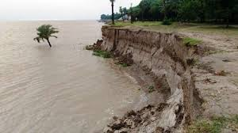
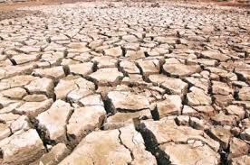
সবাই ছবিগুলোর দিকে তাকাও

Slide 4
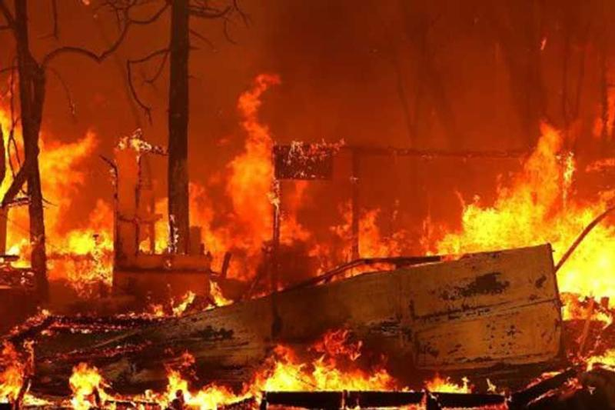

Slide 5
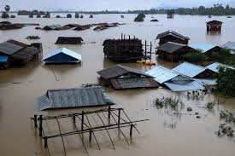

Slide 6
ছবিগুলো দেখে তোমরা কি বোঝতে পেরছো ?
দুর্যোগ

Slide 7
আজকের পাঠ
দুর্যোগের ধারণা ও ধরন

Slide 8
শিখনফল
এই পাঠ শেষে শিক্ষার্থীরা......
১। দুর্যোগ কী তা বলতে পারবে;
২। দুর্যোগের ধরন বর্ণনা করতে পারবে;
৩।বিভিন্ন ধরনের প্রাকৃতিক দুর্যোগ ব্যাখ্যা করতে পারবে।

Slide 9
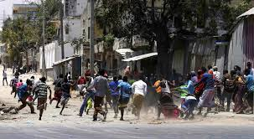
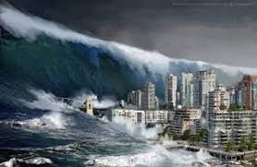
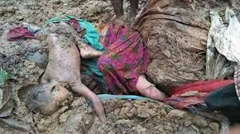
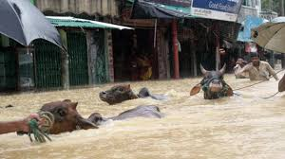
নিচের ছবিগুলো লক্ষ্য কর
দুর্যোগ
সাম্প্রদায়িক দাঙ্গা
সুনামি ফলে শহর ডুবে যাচ্ছে
ভূমিধসে মৃত্যু
বন্যার ফলে বাড়িঘর ডুবে গেছে

Slide 10
একক কাজ
সময়ঃ৫মিনিট
দুর্যোগ কাকে বলে?
সমাধানঃ কোনো প্রাকৃতিক বা মানবসৃষ্ট অবস্থা যখন অস্বাভাবিক ও অসহনীয় পরিবেশের সৃষ্টি করে এবং এর ফলে শস্য ও সম্পদের অনেক ক্ষয়ক্ষতি ও ব্যাপক প্রাণহানি ঘটে, পরিবেশ ক্ষতিগ্রস্থ হয় তখন তাকে দুর্যোগ বলে ।

Slide 11
দুর্যোগ দুই ধরনের
মানবসৃষ্ট দুর্যোগ
প্রাকৃতিক দুর্যোগ

Slide 12
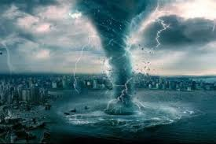
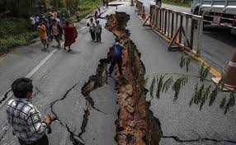
নদী ভাঙ্গন
টর্নেডো
ভূমিকম্প
এগুলো হলো প্রাকৃতিক দুর্যোগ

Slide 13
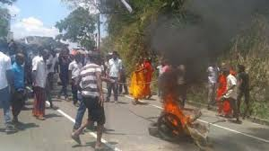
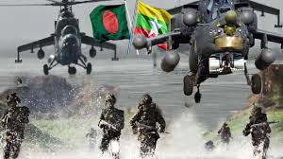
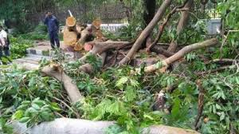
যুদ্ধ-বিগ্রহ
সাম্প্রদায়িক দাঙ্গা
বনভূমি বিনাশ
এগুলো হলো মানবসৃষ্ট দুর্যোগ

Slide 14
দলীয় কাজ
সময়ঃ৮মিনিট
১। দুর্যোগ কয় ধরণের ?
২। কয়েকটি মানবসৃষ্ট দুর্যোগের নাম লিখ।

Slide 15
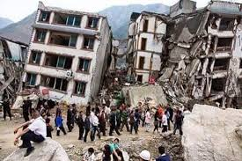
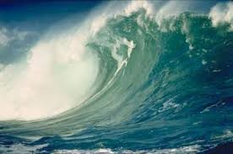
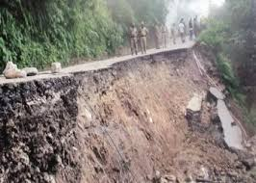
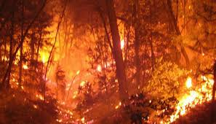
বিভিন্ন ধরণের প্রাকৃতিক দুর্যোগ
ভূমিকম্প
সুনামি
ভূমিধস
দাবানল

Slide 16
মূল্যায়ন
১।নিচের কোনটি মানবসৃষ্ট দুর্যোগ-
(ক) বন্যা (খ) খরা
(গ) সুনামি (ঘ) যুদ্ধ-বিগ্রহ
২।প্রাকৃতিক দুর্যোগে মানুষের হাত নেই-
(ক) সত্য
(খ) মিথ্যা

Slide 17
বাড়ির কাজ
প্রাকৃতিক ও মানবসৃষ্ট দুর্যোগের পাঁচটি করে উদাহরণ লিখে আনবে।

Slide 18
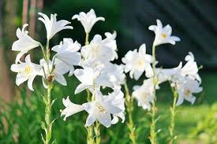
ধন্যবাদ

